Slide 1


34⁰ CONGRESSO BRASILEIRO DE PATOLOGIA
SILADEPA
OS GRANDES SIMULADORES EM DERMATOPATOLOGIA
Marcia Kibune Nagasako Hamada
Denis Ricardo Miyashiro

Slide 2
História clínica e exame físico
HISTÓRIA CLÍNICA
Feminino, 54 anos, atendida no ambulatório de dermatologia do Hospital das clínicas da faculdade de medicina de São Paulo em 2013, com história de lesões em todo corpo há 04 anos, apresentando piora progressiva, sem outros sintomas associados.
Antecedentes pessoais: HAS
EXAME FÍSICO
Espessamento da pele com liquenificação nos braços e região cervical
Frouxidão cutânea nas axilas, abdome, região púbica, raiz da coxa
Linfonodomegalia supraclavicular (1,5 cm); axilares e inguinais (até 3,0 cm)

Slide 3
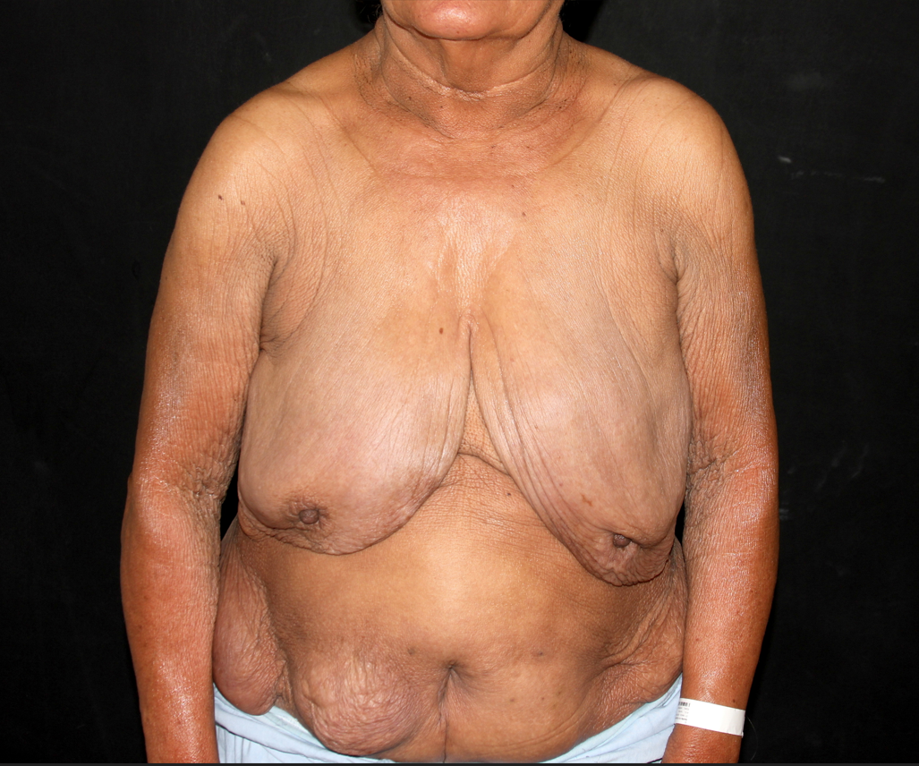

Slide 4
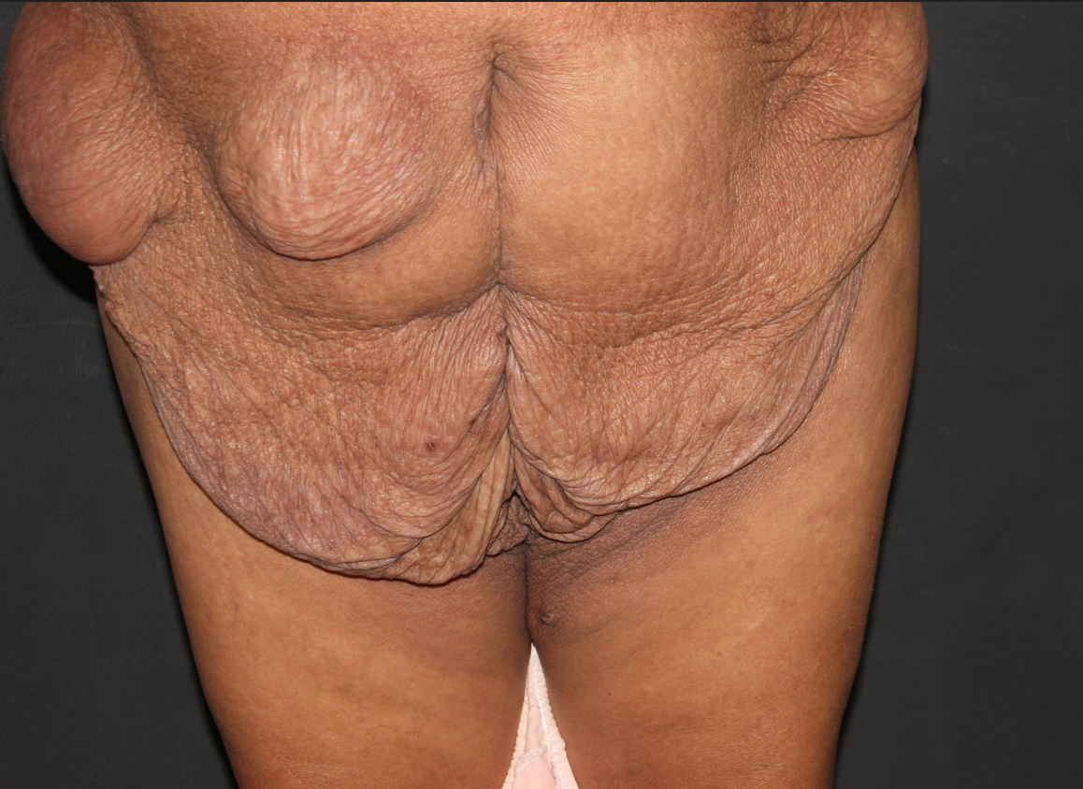

Slide 5
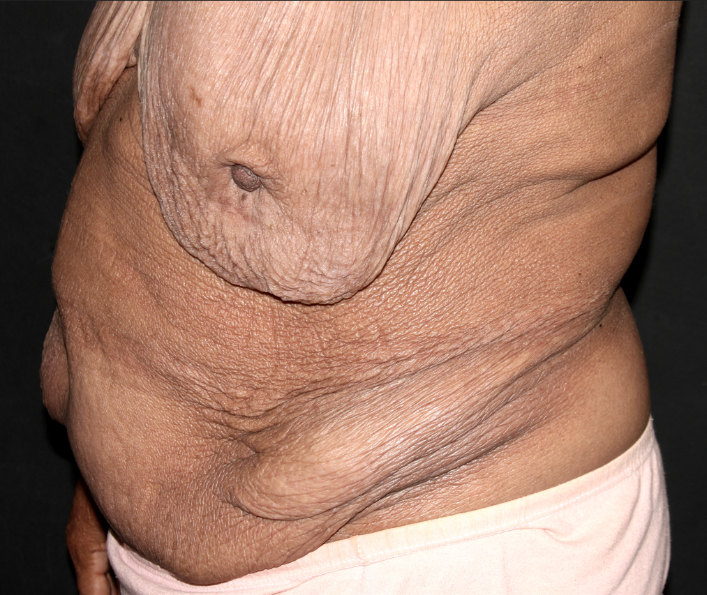

Slide 6
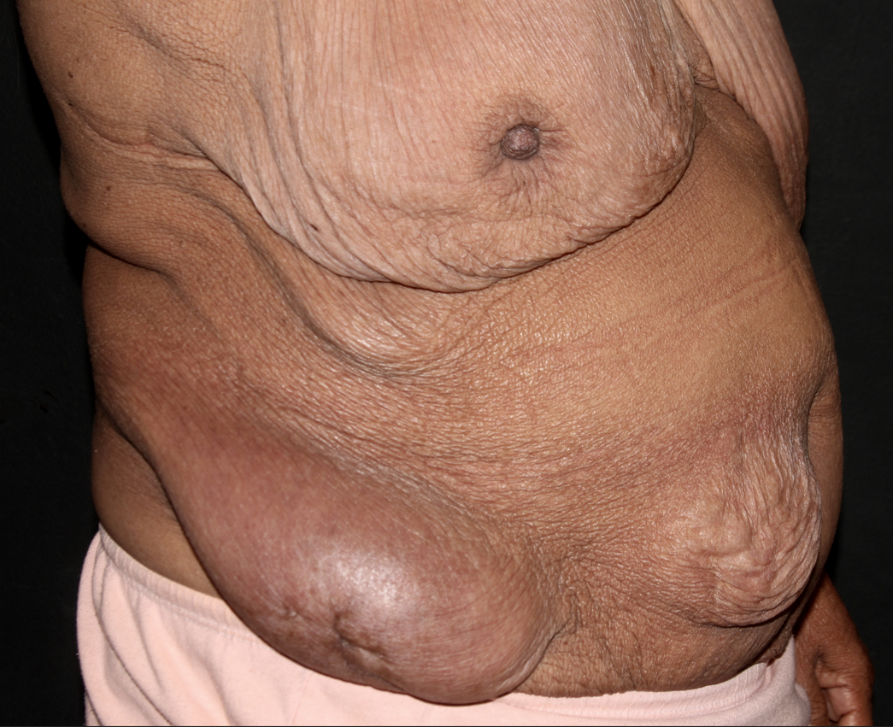

Slide 7
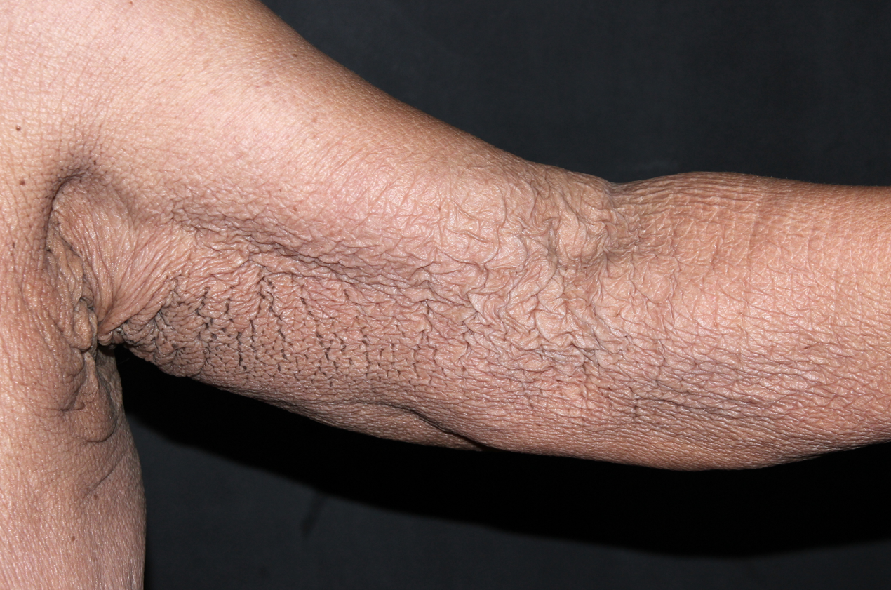
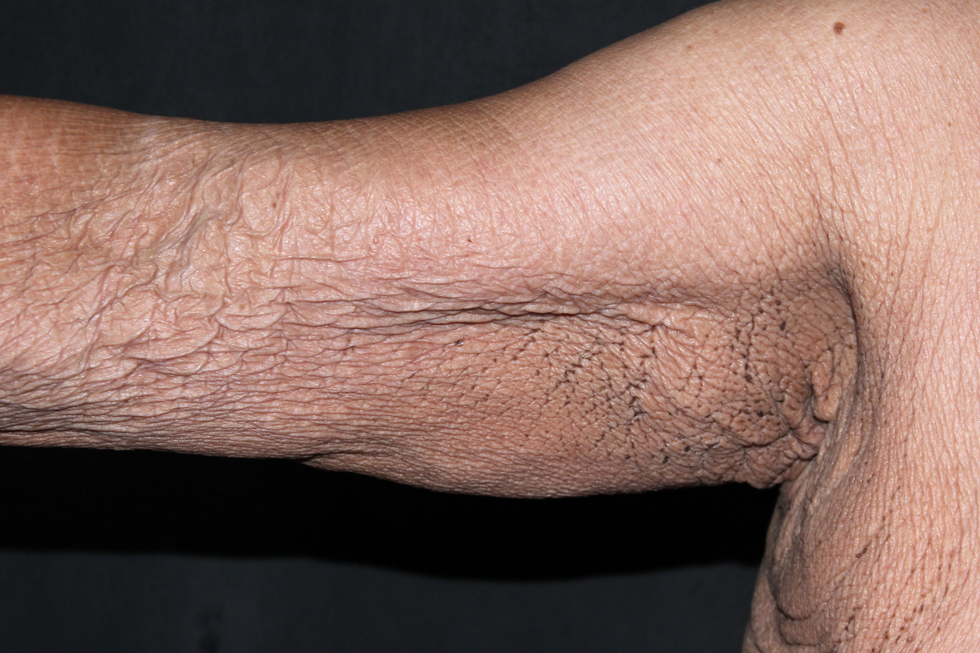

Slide 8
ANATOMOPATOLÓGICO

Slide 9
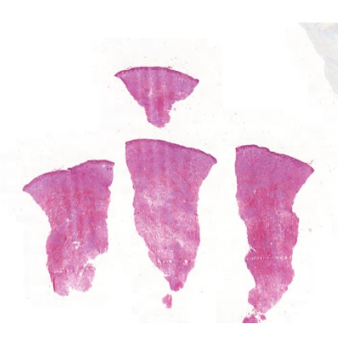
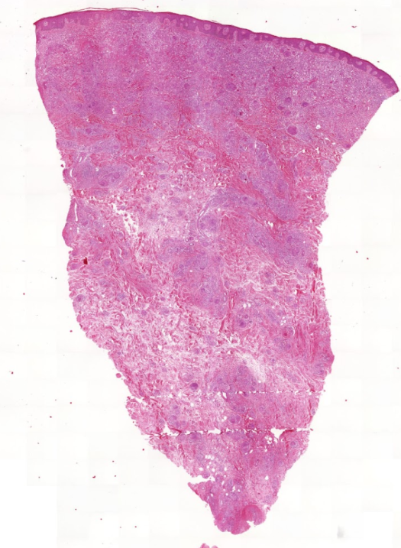

Slide 10
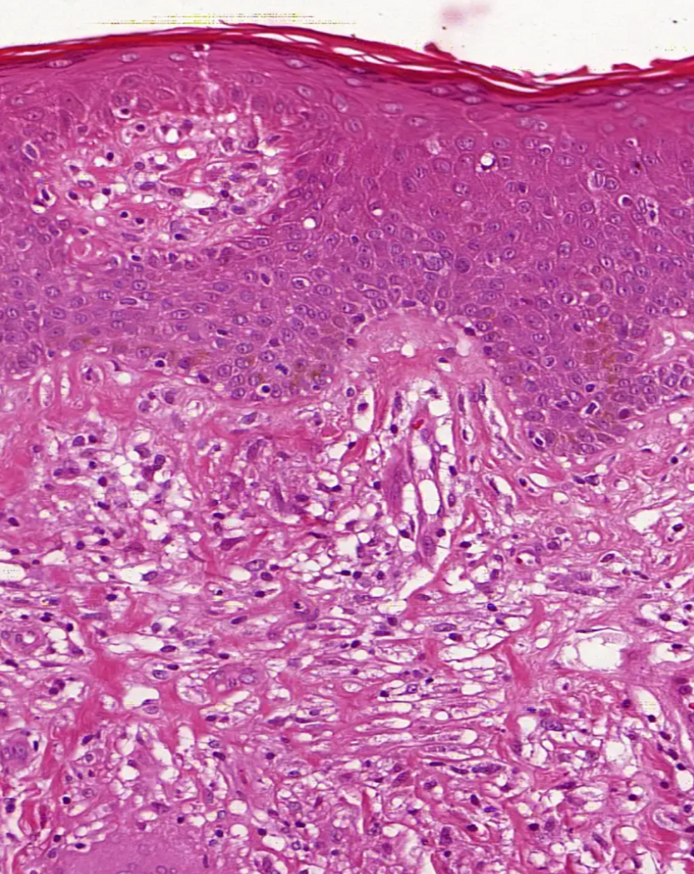
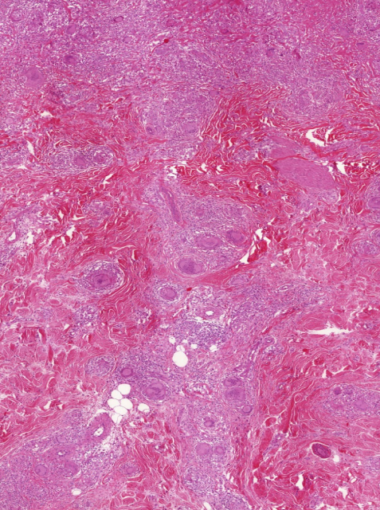

Slide 11
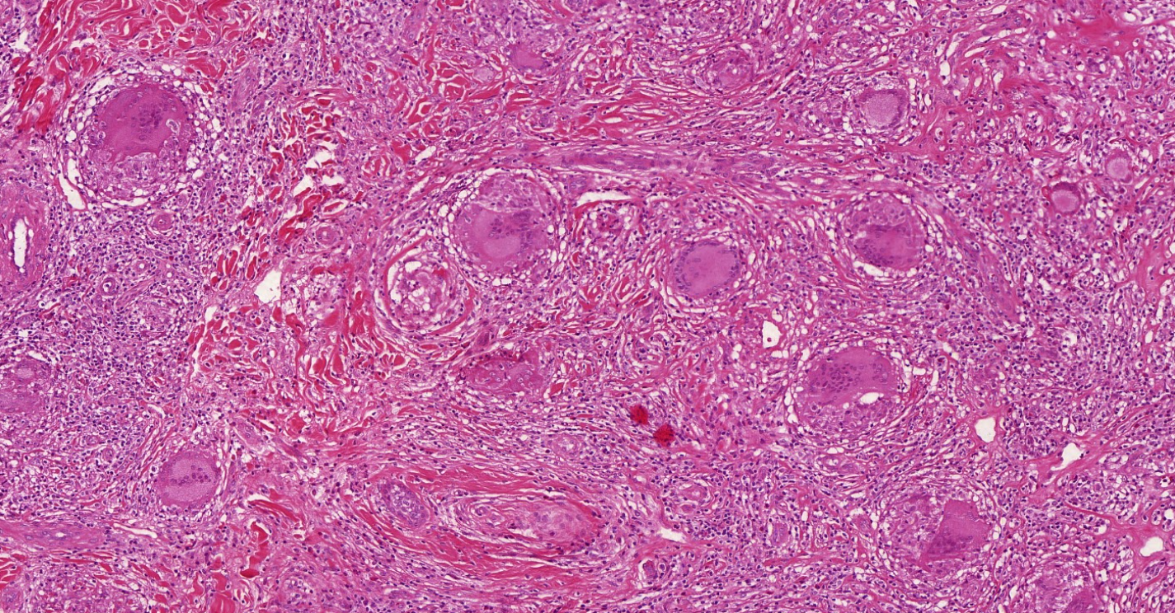

Slide 12
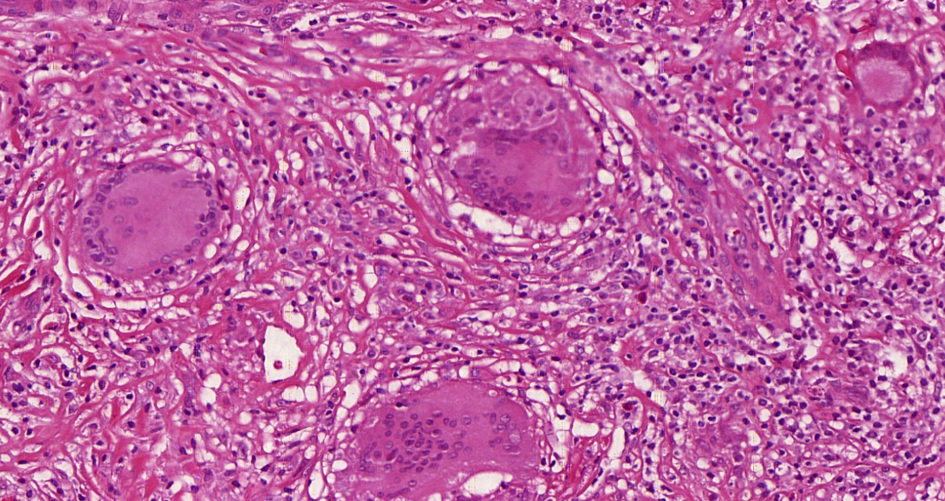

Slide 13
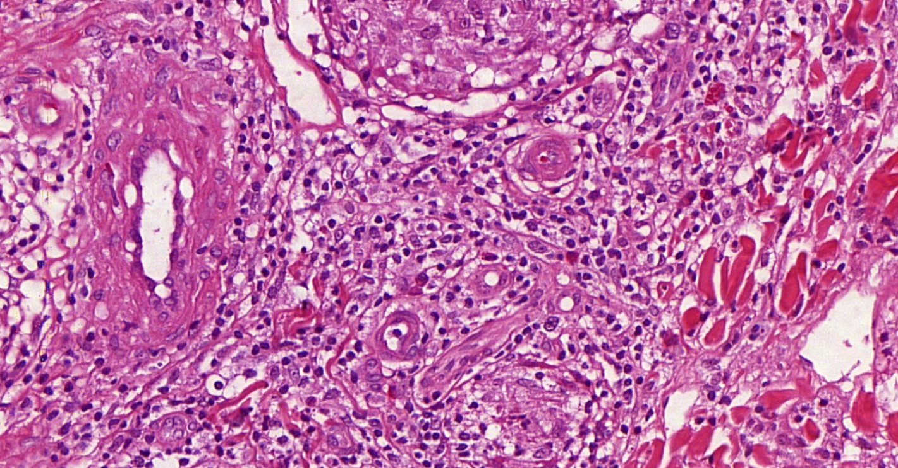

Slide 14
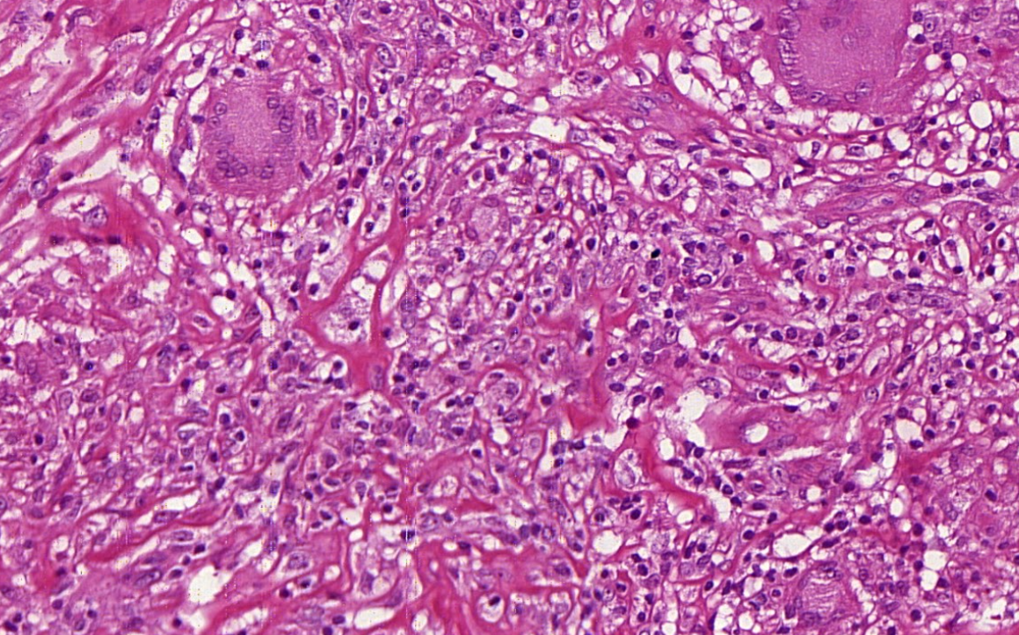

Slide 15
EXAME IMUNOISTOQUÍMICO

Slide 16
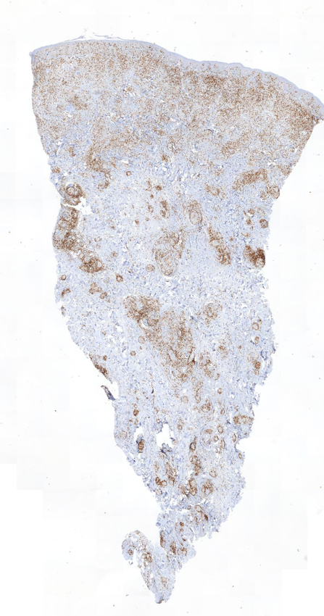
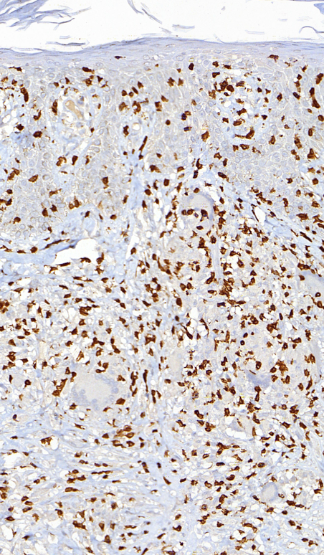
CD3

Slide 17
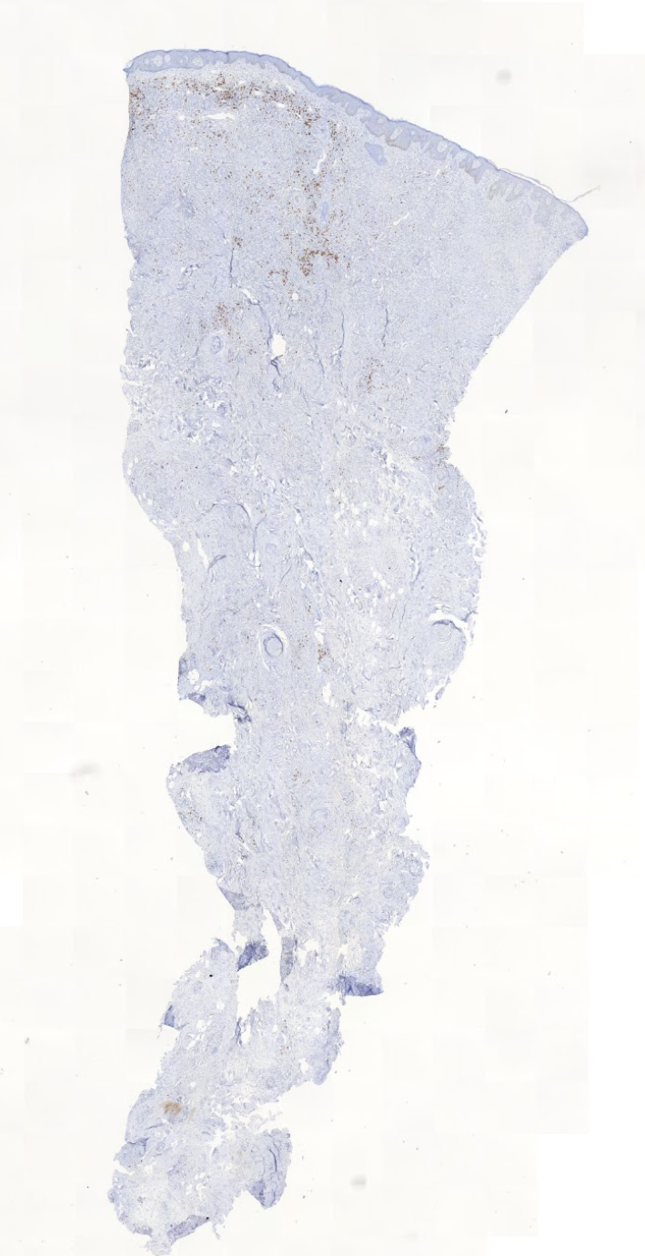
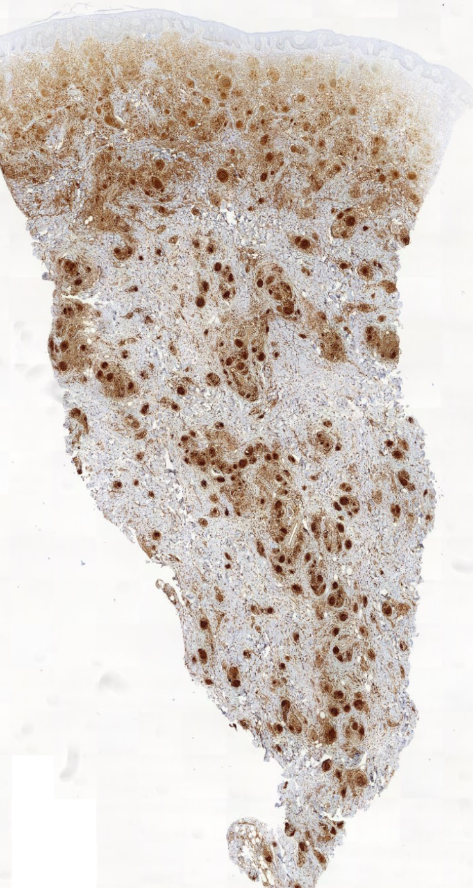
CD3
CD20
CD68
Notes:
ressaltando

Slide 18
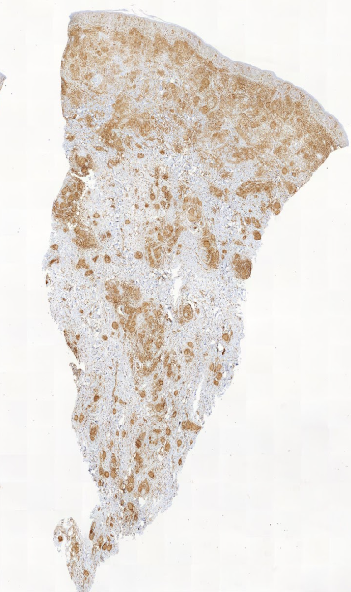
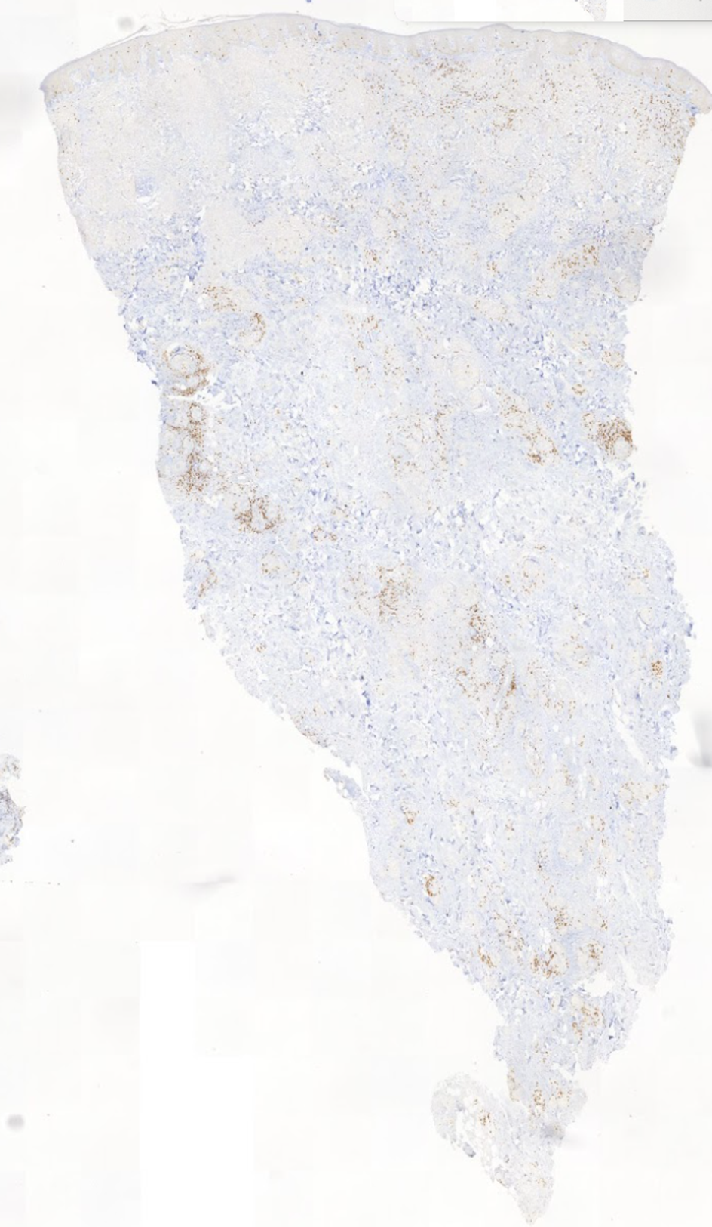
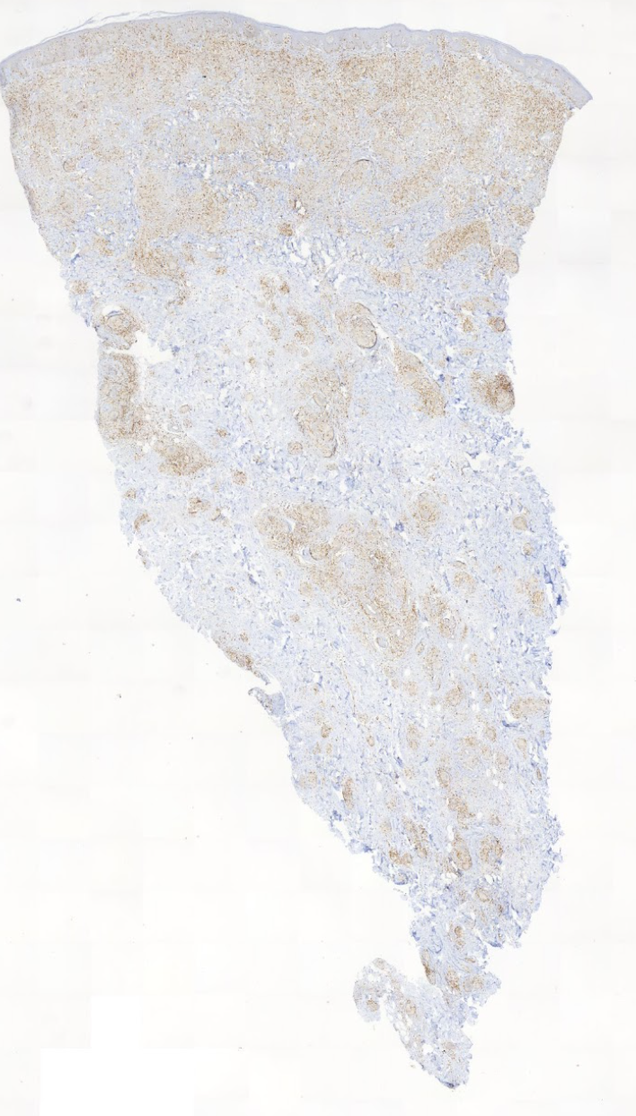
CD4
CD8
CD7

Slide 19
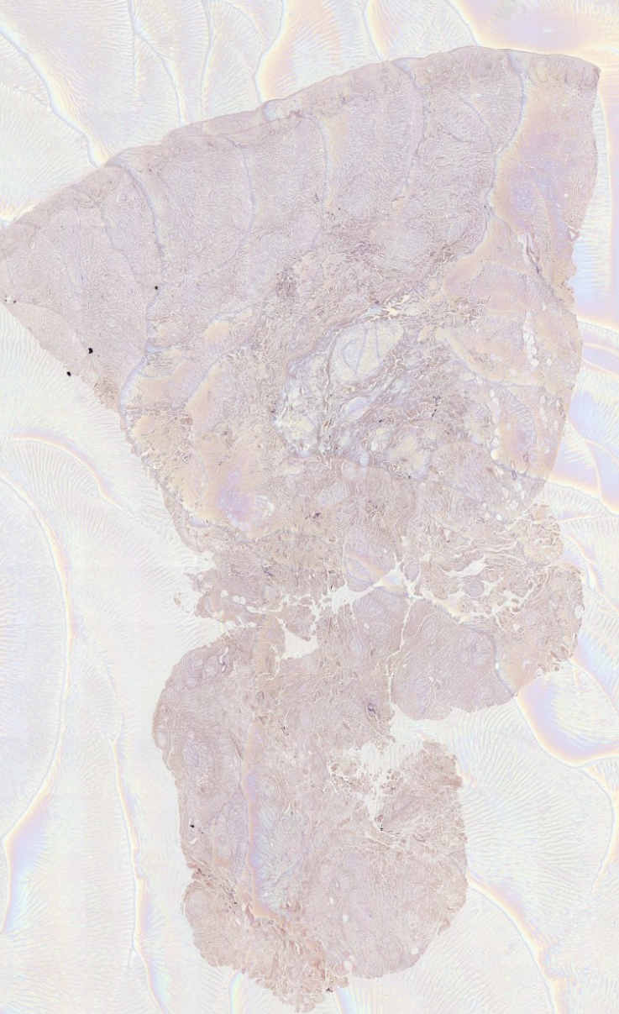
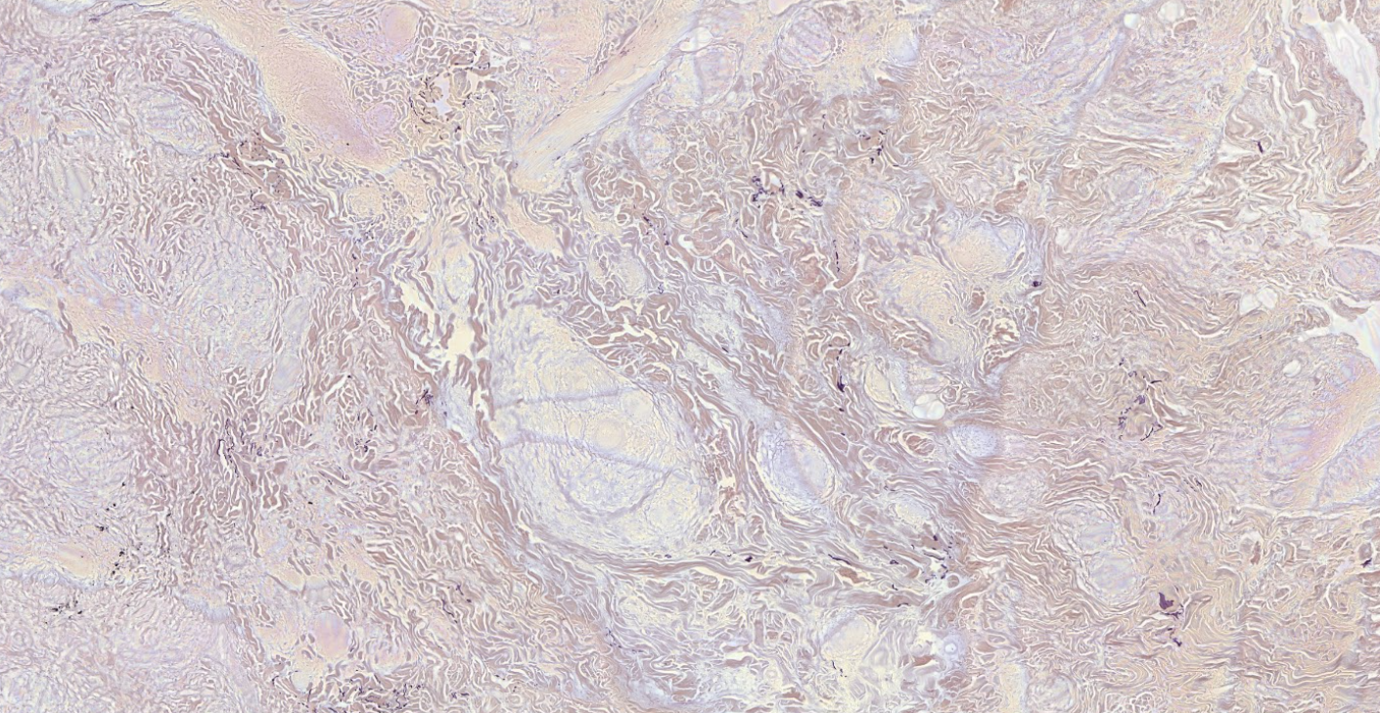

Slide 20
Exames complementares
Clonalidade de células T na pele: presença de população monoclonal (realizados em 2 locais diferentes)
Clonalidade de células T no sangue: presença de população monoclonal
Clonalidade de células T linfonodo: população monoclonal não detectada
Pesquisa de células de Sezary: negativa
Biópsia de linfonodo axilar: linfadenite crônica granulomatosa

Slide 21
RESUMINDO...
Mulher de 54 anos com história clínica prolongada
Exame físico: Frouxidão cutânea formando pêndulos nas axilas, abdome, região púbica, raiz da coxa
Histologia: infiltrado linfomononuclear difuso em derme composto em sua maioria por linfócitos pequenos e médios, com hipercromasia, contorno nuclear levemente irregular, alguns eosinófilos, linfócitos intraepidérmicos e elastólise proeminente
Exame imunoistoquímico: CD 3+(dérmicos e intraepidérmicos), CD4+(maioria), CD8+focal (relação CD4/CD8 aumentada), perda de expressão do CD7
Exames complementares: presença de população monoclonal na pele (2 locais diferentes) e no sangue

Slide 22
CUTIS LAXA GRANULOMATOSA
(TIPO RARO DE MICOSE FUNGÓIDE)

Slide 23
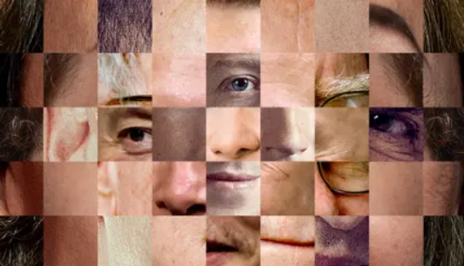
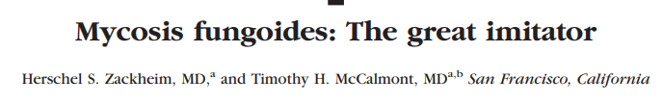
GRANDES SIMULADORES EM DERMATOPATOLOGIA
MICOSE FUNGÓIDE
Notes:
Falar sobre a micose fungoide que é um dos grandes simuladores em dermatopatologia e demonstrar um caso de cútis laxa granulomatosa, um subtipo raro de micose fungóide, que também pode imitar outras patologias tanto na clínica como na histologia

Slide 24
Micose fungóide
Linfoma T primário da pele mais comum
Clinicamente e histologicamente simula uma variedade de doenças inflamatórias e infecciosas.
O diagnóstico é desafiador para dermatologistas e patologistas.
Notes:
50% é MF

Slide 25
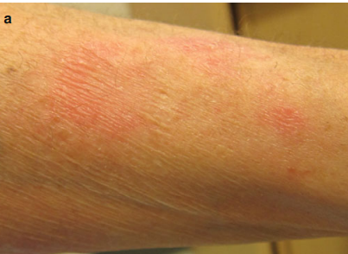
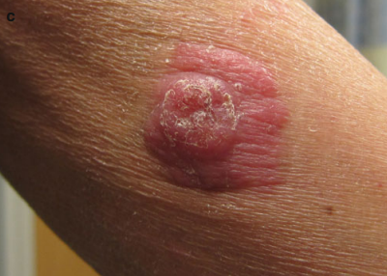
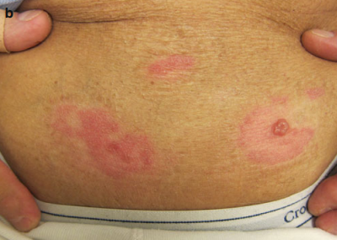
Atlas of cutaneous lymphomas : classification and differential diagnosis, 2015
Notes:
EVOLUÇÃO CLÍNICA CLÁSSICA

Slide 26
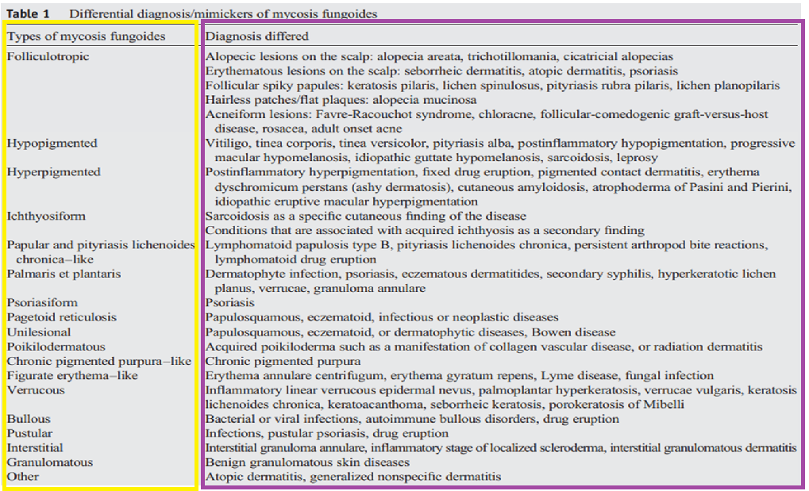
Hodak E, Amitay-Laish I. Mycosis fungoides: A great imitator. Clin Dermatol. 2019 May-Jun;37(3):255-267. doi:10.1016/j.clindermatol.2019.01.004. Epub 2019 Jan 11. PMID: 31178107.
TIPOS
DIAGNÓSTICOS DIFERENCIAIS CLÍNICOS
Notes:
MAS ALÉM DA APRESENTAÇÃO CLÁSSICA EXISTEM DIVERSOS OUTROS TIPOS CLÍNICOS DE MF COM DIAGNÓSTICOS DIFERENCIAIS DIVERSOS

Slide 27

Notes:
Levando a dificuldade no diagnóstico clínico

Slide 28
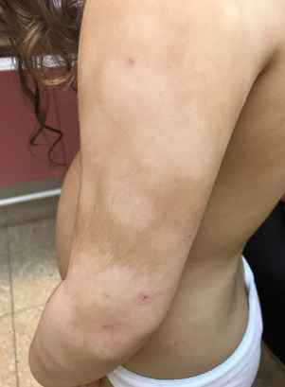
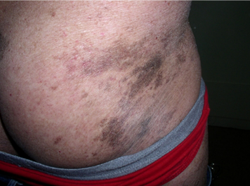
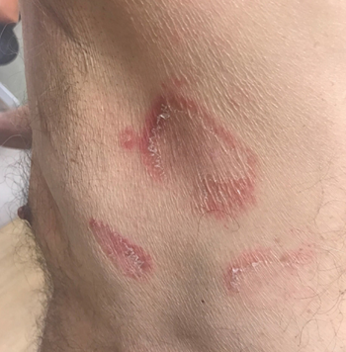
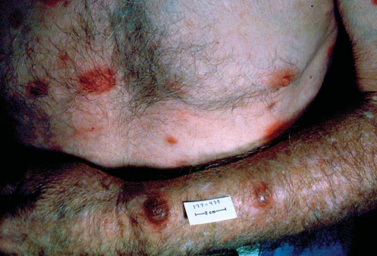
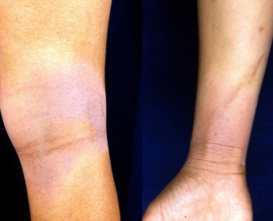
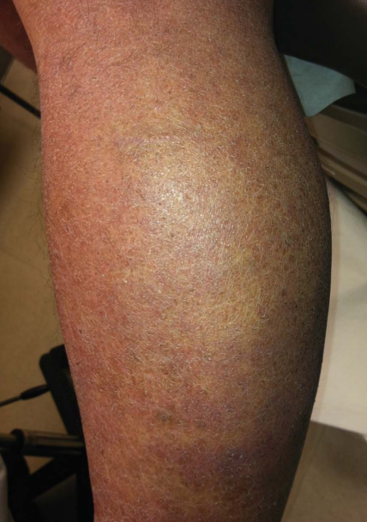
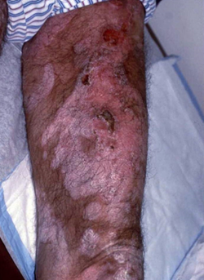
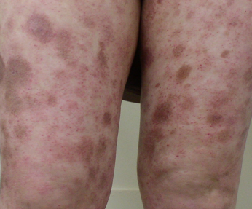
Ahn CS, ALSayyah A, Sangüeza OP. Mycosis fungoides: an updated review of clinicopathologic variants. Am J Dermatopathol. 2014 Dec;36(12):933-48; quiz 949-51 PMID: 25415138.
Hodak E, Amitay-Laish I. Mycosis fungoides: A great imitator. Clin Dermatol. 2019 May-Jun;37(3):255-267. doi: 10.1016/j.clindermatol.2019.01.004. Epub 2019 Jan 11. PMID: 31178107.
Notes:
Vitiligo, liquen plano pigmentoso, purpura pigmentosa, psoriase , eritema anular centrifugo, dermatite atópica, bolhosa, ictiose

Slide 29


Slide 30
HISTOLOGIA DA MICOSE FUNGÓIDE
Notes:
Grande simulador

Slide 31
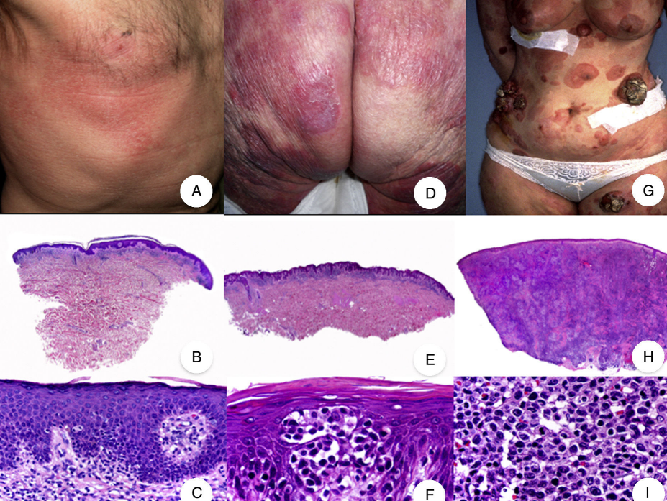
Muñoz-González H, Molina-Ruiz AM, Requena L. Clinicopathologic Variants of Mycosis Fungoides. Actas Dermosifiliogr. 2017 Apr;108(3):192-208. English, Spanish. doi: 10.1016/j.ad.2016.08.009. Epub 2016 Nov 18. PMID: 27871620.
Notes:
Estagios, frusta, floridas

Slide 32
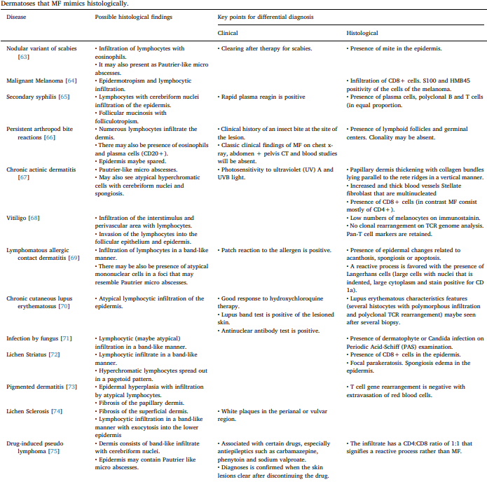
Alsayyah A. Is it mycosis fungoides? A comprehensive guide to reaching the diagnosis and avoiding common pitfalls. Ann Diagn Pathol. 2020 Aug;47:151546. doi: 10.1016/j.anndiagpath.2020.151546. Epub 2020 Jun 6. PMID: 32554312.
Notes:
DIVERSAS DOENÇAS PODEM MIMETIZAR A MICOSE FUNGÓIDE NA HISTOLOGIA

Slide 33
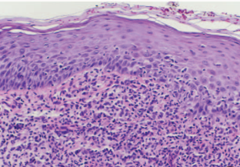
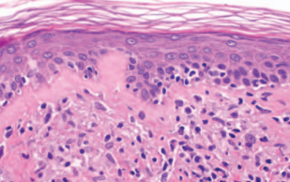
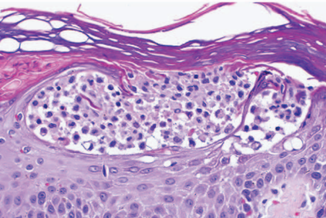
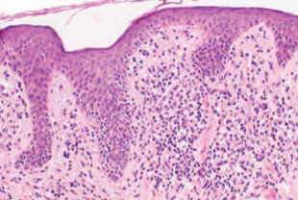
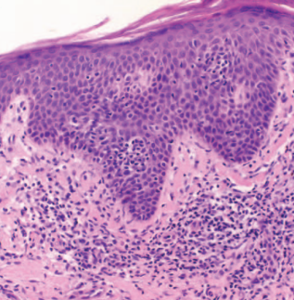
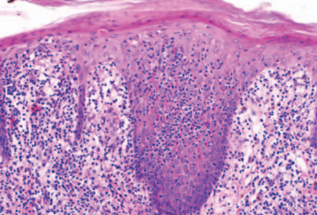
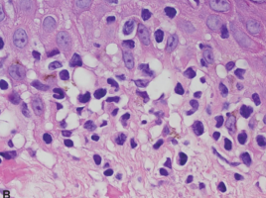
Cândida
Líquen escleroso
Dermatite de contato
PPC
Líquen estriado
Lyp, type B
Reação a drogas
Reddy K, Bhawan J. Histologic mimickers of mycosis fungoides: a review. J Cutan Pathol. 2007 Jul;34(7):519-25. doi: 10.1111/j.1600-0560.2006.00662.x. PMID: 17576330.
Arps DP, Chen S, Fullen DR, Hristov AC. Selected inflammatory imitators of mycosis fungoides: histologic features and utility of ancillary studies. Arch Pathol Lab Med. 2014 Oct;138(10):1319-27. doi: 10.5858/arpa.2014-0298-CC. PMID: 25268195.
Notes:
Alguns exemplos de doenças que podem simular MF na histologia. Purpura pigmentosa crônica, papulose linfomatóide

Slide 34
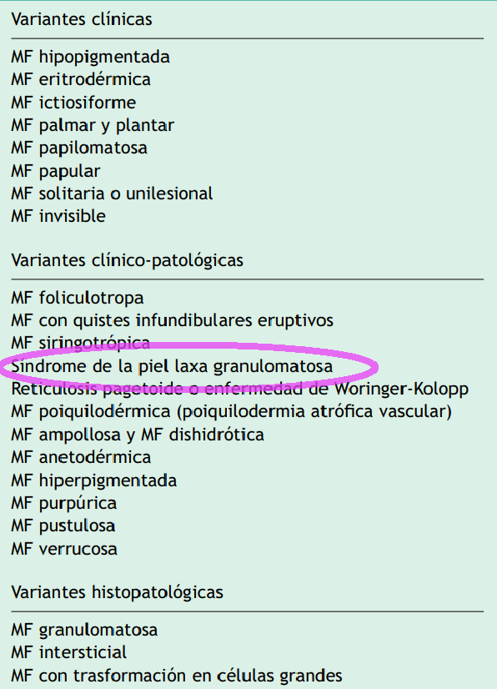
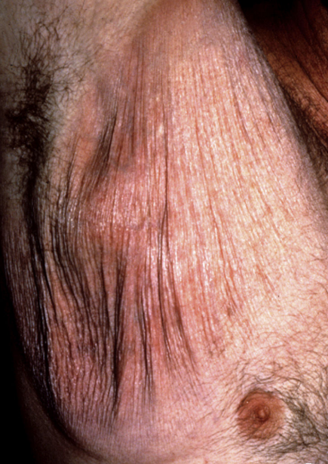
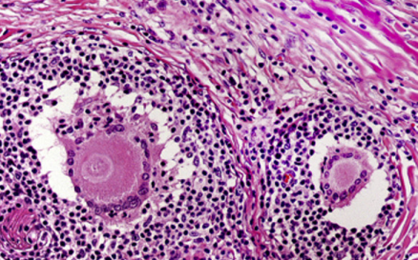
Notes:
peculiares

Slide 35
CUTIS LAXA GRANULOMATOSA

Slide 36
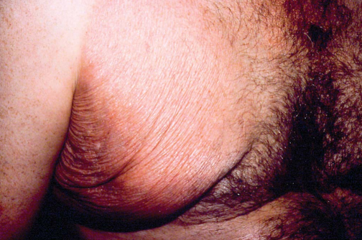

Diagnósticos diferenciais clínicos
- Pseudoxantoma elástico
- Elastólise da derme média
- Sídrome de Ehlers Danlos
- Cútis laxa
- Anetodermia
Diagnósticos diferencias histológicos
Dermatites granulomatosas infecciosas
e não infecciosas
Notes:
amplos

Slide 37
Cutis laxa granulomatosa
Tipo raro de micose fungóide
Mulheres jovens
Clinicamente caracterizada por placas endurecidas que evoluem para lesões pendulares, principalmente axila e região inguinal
Evolução lenta podendo estar associado com linfoma secundário em 48% dos casos
Histologia: reação granulomatosa pode ser extensa e obscurecer a população linfóide atípica, epidermotropismo somente em 50% dos casos e atipia citológica leve
Tratamento não é bem estabelecido (poucos casos)

Slide 38

ALGORÍTIMO PARA O DIAGNÓSTICO DE MICOSE FUNGÓIDE
0-2 pontos: dermatite perivascular/interface
3-4 pontos: infiltrado linfocítico atípico
5-6 pontos: sugestivo de micose fungóide
7: micose fungóide
90% ESPECIFICIDADE
85% SENSIBILIDADE
Pimpinelli N, Olsen EA, Santucci M, Vonderheid E, Haeffner AC, Stevens S, Burg G, Cerroni L, Dreno B, Glusac E, Guitart J, Heald PW, Kempf W, Knobler R, Lessin S, Sander C, Smoller BS, Telang G, Whittaker S, Iwatsuki K, Obitz E, Takigawa M, Turner ML, Wood GS; International Society for Cutaneous Lymphoma. Defining early mycosis fungoides. J Am Acad Dermatol. 2005 Dec;53(6):1053-63. doi: 10.1016/j.jaad.2005.08.057. PMID: 16310068.
Notes:
POSTERIORMENTE HOUVERAM PUBLICAÇÕES TESTANDO O ALGORITMO QUE CONCLUIRAM

Slide 39
Dificuldades no diagnóstico da micose fungóide e cutis laxa granulomatosa
Simulam outras dermatoses na histologia e na clínica
Não há exame específico
Há casos em que os linfócitos apresentam atipias leves e ausência de epidermotropismo
Perda de expressão do CD7 e clonalidade do TCR podem ocorrer em doenças inflamatórias
Granulomas são incomuns em linfomas primários da pele podendo levar a um diagnóstico falso negativo

Slide 40
Ferramentas que podem ajudar no diagnóstico
Biópsias simultâneas em diferentes locais
Presença de clones de células T idênticos em 2 ou mais locais diferentes (especificidade de 95%)
TOX: The thymocyte selection-associated high mobility group box factor (Micose fungóide>dermatites reacionais)
Avaliação da clonalidade pelo NGS: mais específico e sensível que PCR
Notes:
representada

Slide 41

Para lembrar
A diferenciação da micose fungóide com seus diversos simuladores clínicos e histopatológicos continua sendo um dos maiores desafios diagnósticos na dermatopatologia
Pacientes com condição dermatológica refratária ao tratamento devem ser biopsiados o mais rápido possível para prevenir diagnóstico tardio e, consequentemente, evolução da doença
A correlação clínica, histológica, exame imunoistoquímico e testes de clonalidade são essenciais para um diagnóstico assertivo
O acompanhamento clínico associado a repetidas biópsias algumas vezes são necessárias

Slide 42

OBRIGADA

